Slide 1

2.STRATEŠKA KONFERENCA
ELEKTRODISTRIBUCIJE 2016
TOREK, 5. APRIL 2016 – KONGRESNI CENTER BRDO PRI KRANJU

Slide 2



Slide 3
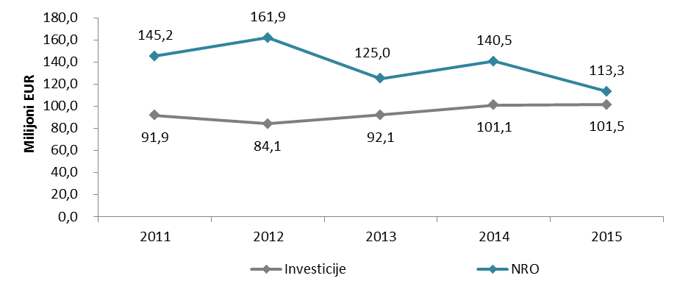

INVESTICIJSKA VLAGANJA IN ZADOLŽEVANJE EDP V PRETEKLEM PETLETNEM OBDOBJU
Načrti razvoja omrežja in realizirana investicijska vlaganja EDP od 2011 do 2015
Investicijska vlaganja EDP so v obdobju 2011–2015 znašala 470,7 mio EUR oz. 94 mio EUR povprečno letno, kar je skupaj 69-odstotna realizacija načrtov razvoja omrežja.
Notes:
Investicijska vlaganja EDP so v obdobju 2011–2015 znašala 470,7 mio EUR oz. 94 mio EUR povprečno letno, kar je skupaj 69-odstotna realizacija načrtov razvoja omrežja.
Vzrok za razkorak v višini 215,2 mio EUR med dejanskim investiranjem in načrti razvoja omrežja gre iskati predvsem v nezmožnosti zagotavljanja ustreznih virov sredstev. Ker smo EDP v veliki meri odvisna zgolj od reguliranih prihodkov (in sicer prihodkov od najemnin in opravljenih storitev po pogodbi s SODO), bi zadolževanje za izvedbo investicij v višini načrtov razvoja omrežja ogrozilo dolgoročno finančno stabilnost oz. distribucijska podjetja bi v nekaj letih postala prezadolžena.

Slide 4
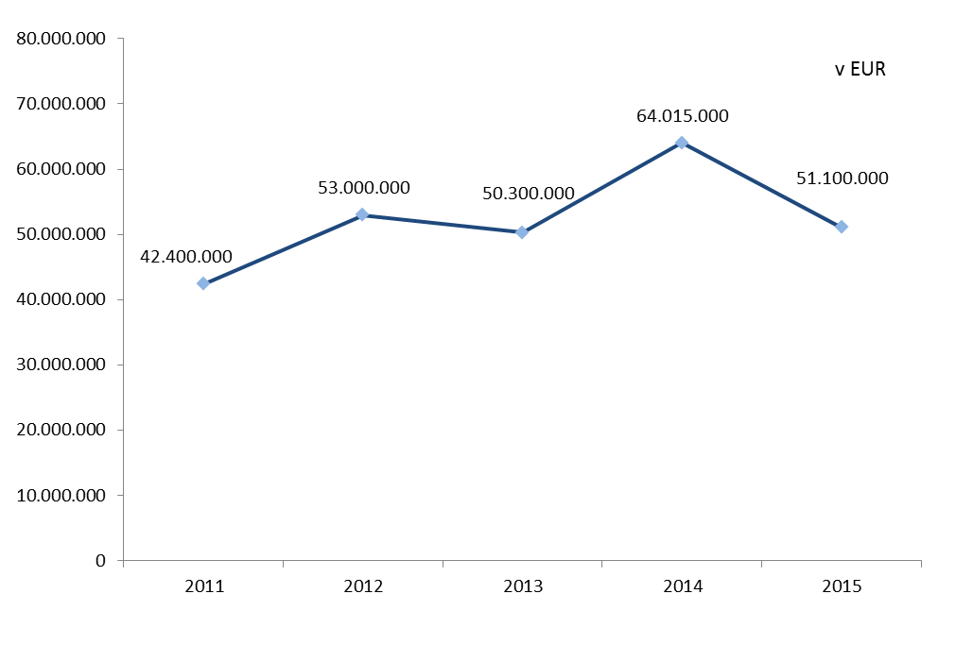
Letno zadolževanje EDP za financiranje investicij v preteklem petletnem obdobju
EDP so v preteklem petletnem obdobju najela za 260,8 mio EUR investicijskih kreditov oz. povprečno 52,2 mio EUR letno.
Notes:
EDP so v preteklem petletnem obdobju najela za 260,8 mio EUR investicijskih kreditov oz. povprečno 52,2 mio EUR letno (leto 2014 je bilo zaradi žleda pri najemanju kreditov še dodatno obremenjeno).
Več zadolževanja sicer lahko pomeni tudi več investiranja in več prihodkov iz naslova prihodnje amortizacije in donosa, vendar je ob negotovi prihodnji organiziranosti distribucije in negotovem regulativnem okolju (regulativni okvir je poznan zgolj za tekoče triletno obdobje) in spremenljivih razmerah na finančnih trgih tveganje, da bi v primeru čezmernega zadolževanja in slabših prihodnjih regulativnih okvirov ter dviga referenčne obrestne mere EURIBOR kršili finančne zaveze v kreditnih pogodbah in s tem ogrozili dolgoročno plačilno sposobnost (vključno z zmožnostjo odplačila kreditov). Ker so EDP v večinski 79,5-odstotni lasti Republike Slovenije, se morajo zadolževati v skladu z uredbo, zato so pri najemanju kreditov odvisna od pridobljenih soglasij resornega in finančnega ministrstva.

Slide 5
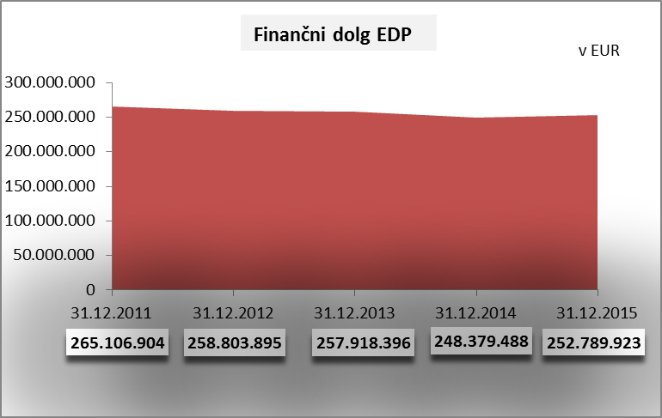
Višina finančnega dolga elektrodistribucijskih podjetij v preteklih petih letih
Finančni dolg EDP je na dan 31.12.2015 znašal 252,8 mio EUR oz. 25 % kapitala.
Notes:
Finančni dolg EDP je na dan 31.12.2015 znašal 252,8 mio EUR oz. 25 % kapitala in je stabilen, kar pomeni, da z obstoječo zadolženostjo ne ogrožamo finančnega položaja družb in dolgoročne plačilne sposobnosti.
Pri poslovanju in zadolževanju moramo spoštovati finančne zaveze, ki jih imamo do bank in so določene z mejnimi vrednostmi pogodbeno določenih kazalnikov. Če bi bile mejne vrednosti kazalnikov presežene, bi banke lahko zahtevale takojšnje vračilo celotne neodplačane vrednosti posojil

Slide 6
Kazalniki financiranja in uspešnosti poslovanja EDP od 2011 do 2015
Notes:
Investicijska vlaganja se odražajo tudi v kazalnikih gospodarnosti in dobičkonosnosti in kazalnikih donosa. Čisti dobiček EDP se je v preteklem petletnem obdobju letno povečeval za več kot 20 % povprečno letno oz. se je v petih letih več kot podvojil in je v letu 2015 po nerevidiranih podatkih znašal 42 mio EUR, donos na sredstva (ROA) pa je dosegel 2,9%. SDH je kot ciljno vrednost za leto 2016 določil donos v višini 3 %, kar je več od kadarkoli doseženega v preteklih letih in ga bo zelo težko doseči. EDP, ki imajo v strukturi virov sredstev več tujih virov, bodo imela še večje težave z zagotavljanjem ROA v višini 3 %, saj kazalnik SDH izračunava kot razmerje med čistim dobičkom in sredstvi in donosa ne opredeljuje kot razmerje dobička in plačanih obresti obračunskega obdobja glede na sredstva, kot je to po SRS 29 oz. kot to opredeljuje Agencija za energijo v omrežninskem aktu (pri določitvi donosa upošteva strošek lastniškega kapitala in strošek dolžniškega kapitala). Primernejši kazalnik zahtevane donosnosti SDH bi bil donos na kapital (ROE).

Slide 7
INVESTICIJSKA VLAGANJA IN VIRI FINANCIRANJA V OBDOBJU OD 2015 DO 2017
Investicijski projekti EDP od 2015 do 2017 in financiranje s kreditom EIB
Notes:
V skladu z metodologijo načrtovanja poslovanja EDP vsako leto pripravijo načrt poslovanja za triletno obdobje in kot njegov najpomembnejši del tudi načrt investicijskih vlaganj.

Slide 8
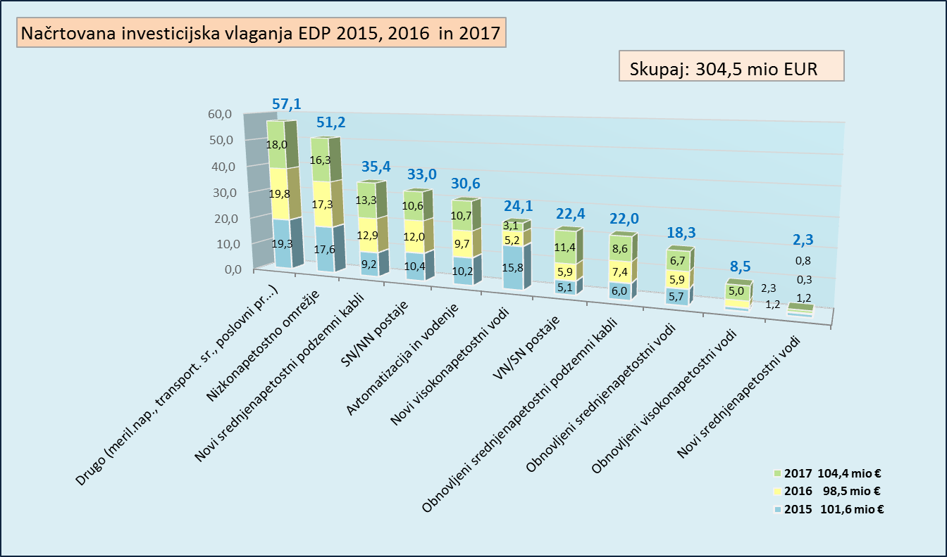
Načrtovana investicijska vlaganja EDP 2015 – 2017
Notes:
Po pogodbi z EIB bodo elektrodistribucijska podjetja v tem triletnem obdobju pripravila dokumentacijo in delno zgradila 151 km novih visokonapetostnih vodov ter obnovila 119 km visokonapetostnih vodov, zgradila ali obnovila 568 km nadzemnih srednjenapetostnih vodov, 1.007 km podzemnih srednjenapetostnih kablovodov in 1.603 km nizkonapetostnega omrežja. Zgradila ali obnovila bodo 19 VN/SN TP in 1.232 SN/NN TP. Za avtomatizacijo in vodenje bodo namenila 31 mio EUR, za merilne naprave, transportna sredstva, poslovne prostore in drugo pa 57 mio EUR od 305 mio EUR skupnih investicijskih vlaganj.

Slide 9
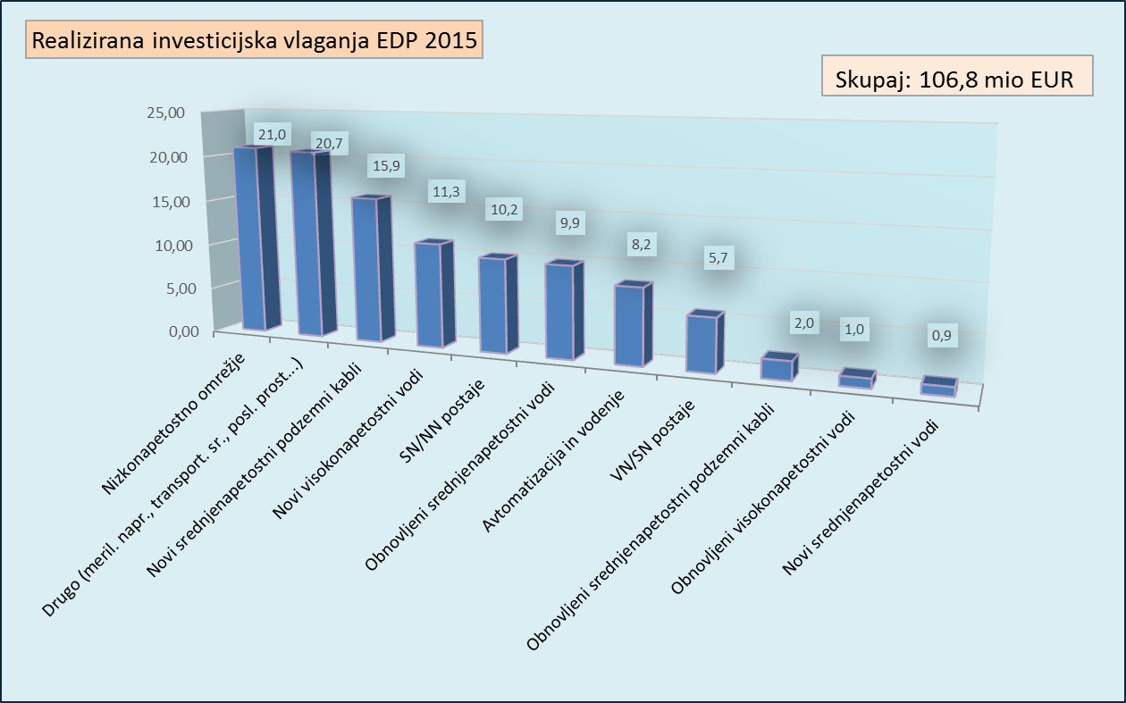
Realizirana investicijska vlaganja EDP v letu 2015 po vrstah investicij
Notes:
Realizacija letnih investicijskih planov EDP za leto 2015 v skupni višini 106,8 mio EUR je bila presežena za 5,1 %, kar pa pri nekaterih EDP povzroča dodatne težave pri zagotavljanju virov financiranja.
V letu 2015 so EDP investirala v 9,6 km visokonapetostnih vodov, zgradila 219.9 km novih srednjenapetostnih vodov in obnovila 240,9 km srednjenapetostnih vodov ter zgradila 630,3 km nizkonapetostnega omrežja; zgradila so 131 novih SN/NN TP ter jih 284 obnovila.

Slide 10
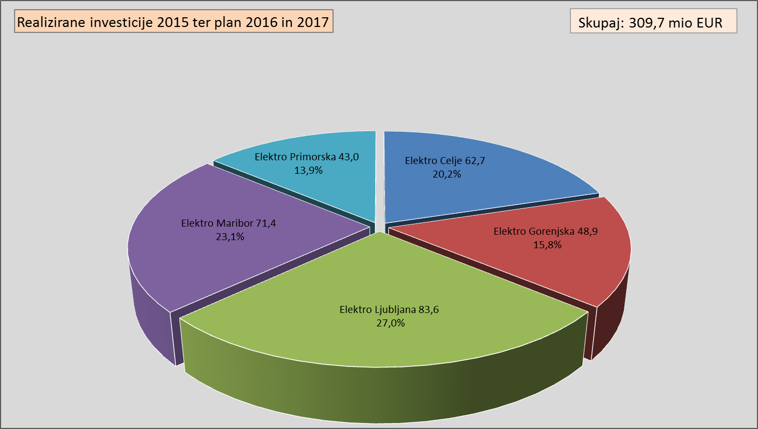
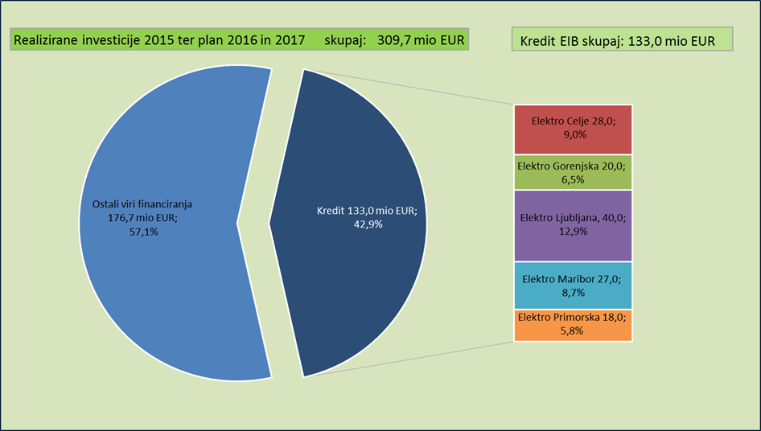
Investicije 2015–2017 po EDP ter struktura virov financiranja investicij
Notes:
Zgornji graf prikazuje vrednosti in deleže posameznih distribucij v 309,7 mio investicij EDP 2015-2017:Elektro Ljubljana 27%, Elektro Maribor 23,1%, Elektro Celje 20,2%, Elektro Gorenjska 15,8 % in Elektro Primorska 13,9%.
Spodnji graf prikazuje vrednosti sklenjenih pogodb posameznih distribucij z EIB in strukturo virov financiranja. S kreditom EIB je financiranih 133 mio EUR oz. 42,9 % ostalo so drugi viri (lastni viri in delno še krediti drugih bank).

Slide 11
Finančne zaveze po kreditnih pogodbah z EIB:
količnik med dolgovi in lastnim kapitalom ne sme biti višji, kot je določen v pogodbi za skupino posameznega EDP;
količnik med dobičkom pred obrestmi, davki in amortizacijo (EBITDA) in obrestmi ne sme biti manjši, kot je določen v pogodbi za skupino posameznega EDP;
kratkoročni količnik ne sme biti manjši od določenega v pogodbi za skupino posameznega EDP;
posojilojemalec mora zagotoviti, da zadolžitve hčerinskih družb za izposojeni denar ne bodo višje od odstotka, določenega za skupino posameznega EDP.
Notes:
• dolg glede na dobiček pred obrestmi, davki in amortizacijo (EBITDA) ne sme biti enak ali višji od 2,5;
• količnik med dolgovi in lastnim kapitalom ne sme biti višji kot 0.3;
• količnik med dobičkom pred obrestmi, davki in amortizacijo (EBITDA) in obrestmi ne sme biti enak ali manjši kot 12.0;
• kratkoročni količnik ne sme biti manjši kot 0,9;
• posojilojemalec mora zagotoviti, da zadolžitve hčerinskih družb za izposojeni denar ne smejo biti enake ali višje od 10% zadolžitve skupine za izposojen denar, razen če banka predhodno poda pisno soglasje.

Slide 12
Najpomembnejše druge zaveze in omejitve pri poslovanju po pogodbah z EIB posojilojemalec mora zagotoviti :
da v njegovi glavni poslovni dejavnosti ne bo prišlo do sprememb, niti ne bo prišlo do sprememb v skupini kot celoti;
da ne bo združevanja, spojitve ali rekonstrukcije podjetja, razen s predhodnim pisnim dovoljenjem EIB;
da ne bo prodaje, prenosa ali drugega razpolaganja s sredstvi podjetja in deleži v hčerinskih družbah, razen po predhodnem soglasju EIB;
da ne bo spremembe nadzora (prek lastništva kapitala ali odločanja po pogodbi);
da ne bo spreminjal svojih ustanovitvenih dokumentov na noben način, ki bi lahko pomenil materialno neugodne spremembe.
Notes:
Zagotoviti pari passu z vsemi drugimi sedanjimi in bodočimi nezavarovanimi in nepodrejenimi obveznostmi po katerem koli drugem finančnem dokumentu.
Kreditojemalec mora zagotoviti, da ne obstaja finančni dogovor (mišljeno je posojilo, kreditni sporazum, posojilo ali prodaja zaprtemu krogu vlagateljev ali kakršenkoli drug finančni sporazum) sklenjen z drugim finančnim upnikom posojilojemalca ali tudi drugim članom skupine ki vključuje (i) določila o neizpolnjevanju obveznosti ali (ii) določila o obveznem predčasnem plačilu ali določilo “put” ali določilo za dodatno jamstvo ali (iii) določilo, ki se nanaša na pozitivna ali negativna dejanja, vključno s klavzulo izgube ratinga ali zavezo, finančno zavezo ali katerokoli drugo določbo o finančnih razmerjih posojilojemalca ali drugega člena skupine, ki ni vsebovana v kreditni pogodbi EIB, ali je za posameznega upnika bolj ugodna kot določila kreditne pogodbe EIB za EIB

Slide 13
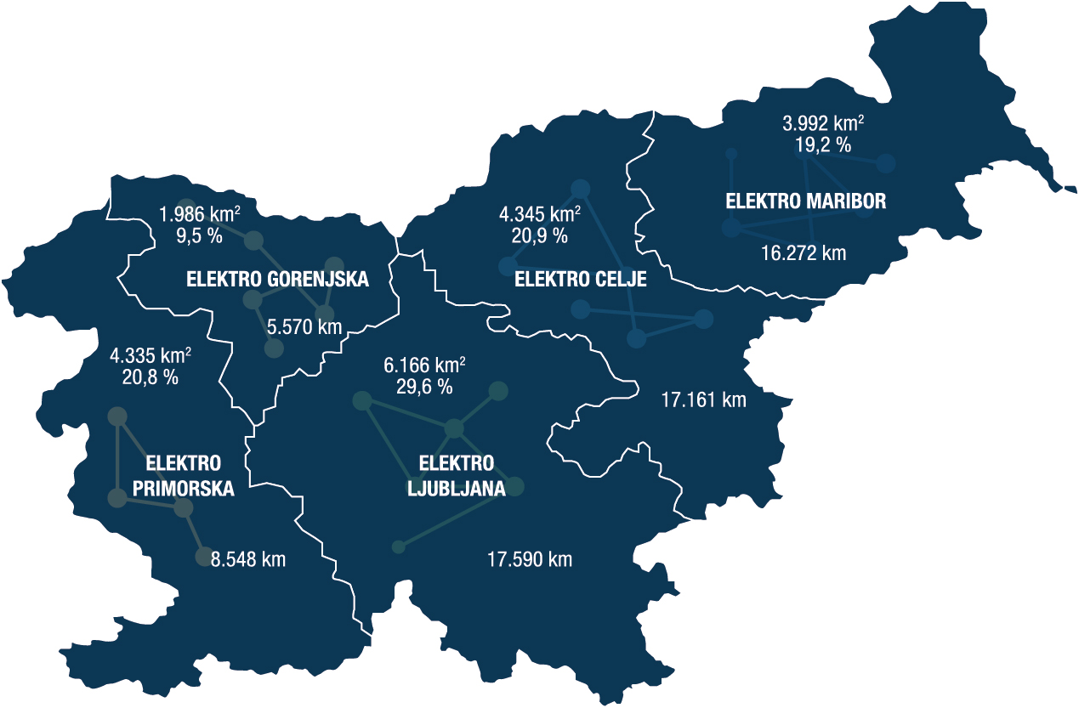
NAČRT RAZVOJA DISTRIBUCIJSKEGA OMREŽJA ELEKTRIČNE ENERGIJE V REPUBLIKI SLOVENIJI ZA DESETLETNO OBDOBJE OD LETA 2015 DO 2024
Geografska področja elektrodistribucijskih podjetij, površina ter skupna dolžina elektrodistribucijskih vodov
Notes:
Distribucijska podjetja vsaki dve leti pripravljajo desetletni načrt razvoja distribucijskega omrežja na geografskem področju, ki ga pokrivajo.
Osnova za pripravo NRO so študije REDOS (Razvoj elektrodistribucijskega omrežja Slovenije), ki ugotavljajo potreben razvoj elektroenergetske infrastrukture za naslednje 25-letno obdobje, s ciljem dolgoročno optimalnega načrtovanja omrežja.

Slide 14
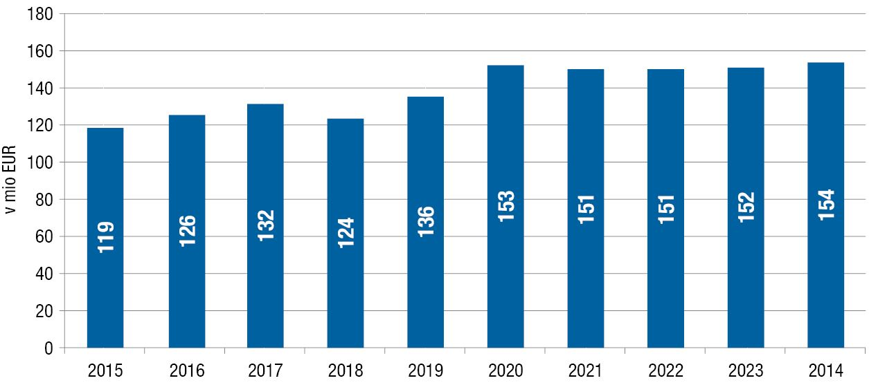
NRO po posameznih geografskih območjih od 2015 do 2024
v mio EUR
Načrtovana dinamika investicijskih vlaganj po NRO 2015 – 2024
Desetletni načrt razvoja distribucijskega omrežja znaša skupaj 1, 4 mrd EUR.
Notes:
Desetletni načrt razvoja distribucijskega omrežja znaša 1, 4 mrd EUR. Vrednostni deleži desetletnih investicijskih vlaganj po distribucijskih območjih so naslednji: Elektro Ljubljana 36,2 %, Elektro Maribor 24,3 %, Elektro Celje 15,4 %, Elektro Primorska 14,1 % in Elektro Gorenjska 10 %.

Slide 15
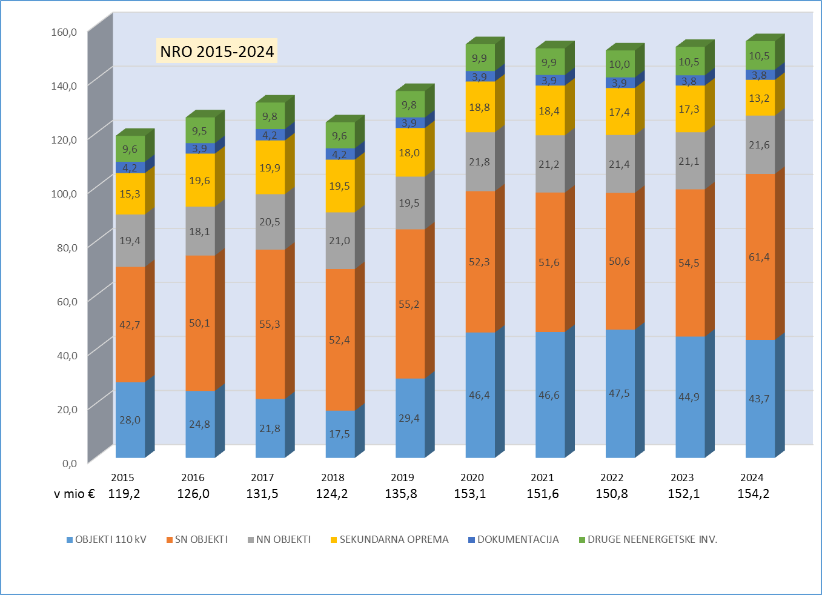
Letne vrednosti in struktura investicij 2015 – 2024 iz NRO
Skupna ocena potrebnih finančnih sredstev za realizacijo načrta razvoja v naslednjem desetletnem obdobju znaša 1.398 mio EUR oz. med 119 in 154 mio EUR letno.
Notes:
Skupna ocena potrebnih finančnih sredstev za realizacijo načrta razvoja v naslednjem desetletnem obdobju znaša 1.398 mio EUR oz. med 119 in 154 mio EUR letno. Pri energetskih investicijah znaša delež novogradenj 62 % vseh predvidenih sredstev, za rekonstrukcije pa je namenjenih 34 % vseh sredstev (pri tem so rekonstrukcije v veliki meri namenjene tudi povečevanju zmogljivosti infrastrukture); ostalo so naložbe v projektno dokumentacijo in odkupe.

Slide 16
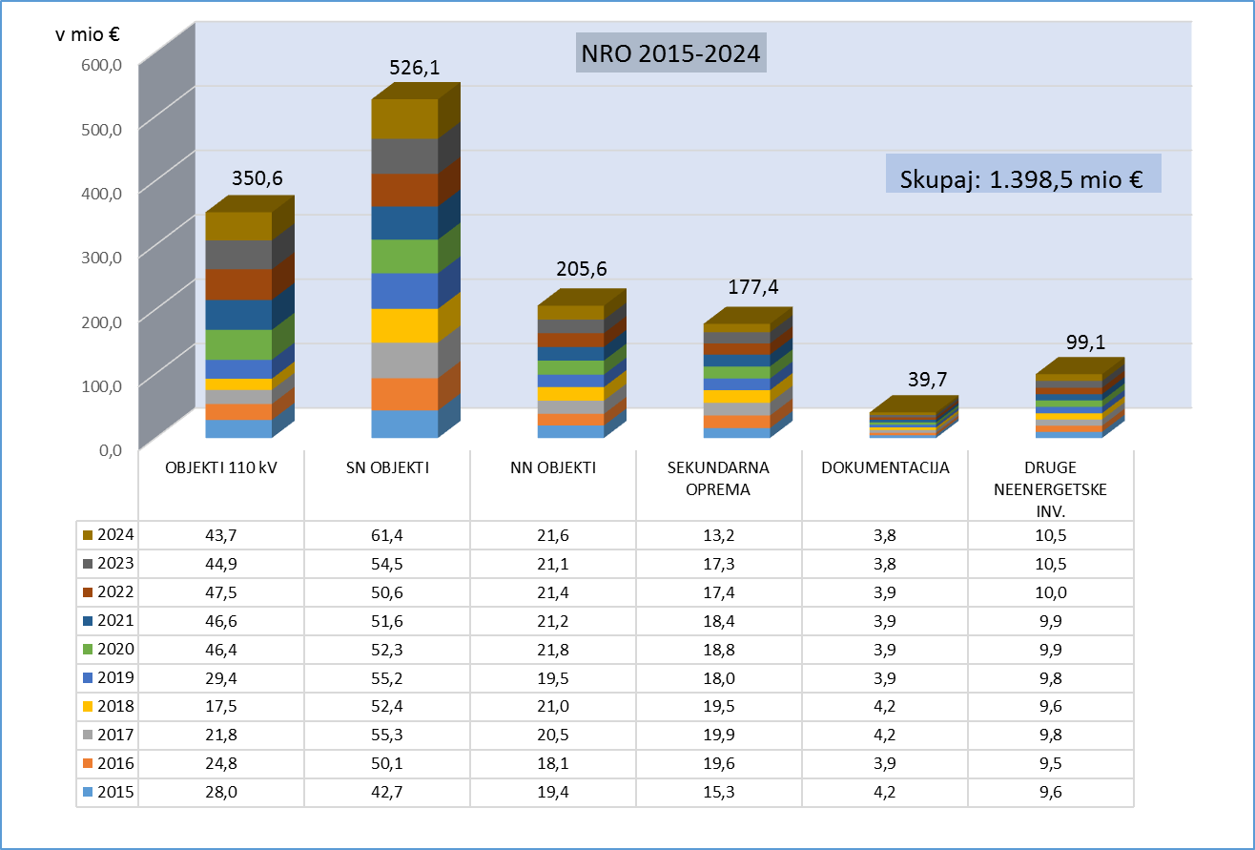
Skupne vrednosti investicij 2015 – 2024 iz NRO po investicijskih skupinah
Notes:
V strukturi vlaganj po posameznih investicijskih skupinah za desetletno obdobje predstavljajo objekti 110 kV 27 %, SN-objekti 37 %, NN-objekti 14 %, sekundarna oprema 12 %, dokumentacija 3 % in neenergetske investicije 7 %.

Slide 17
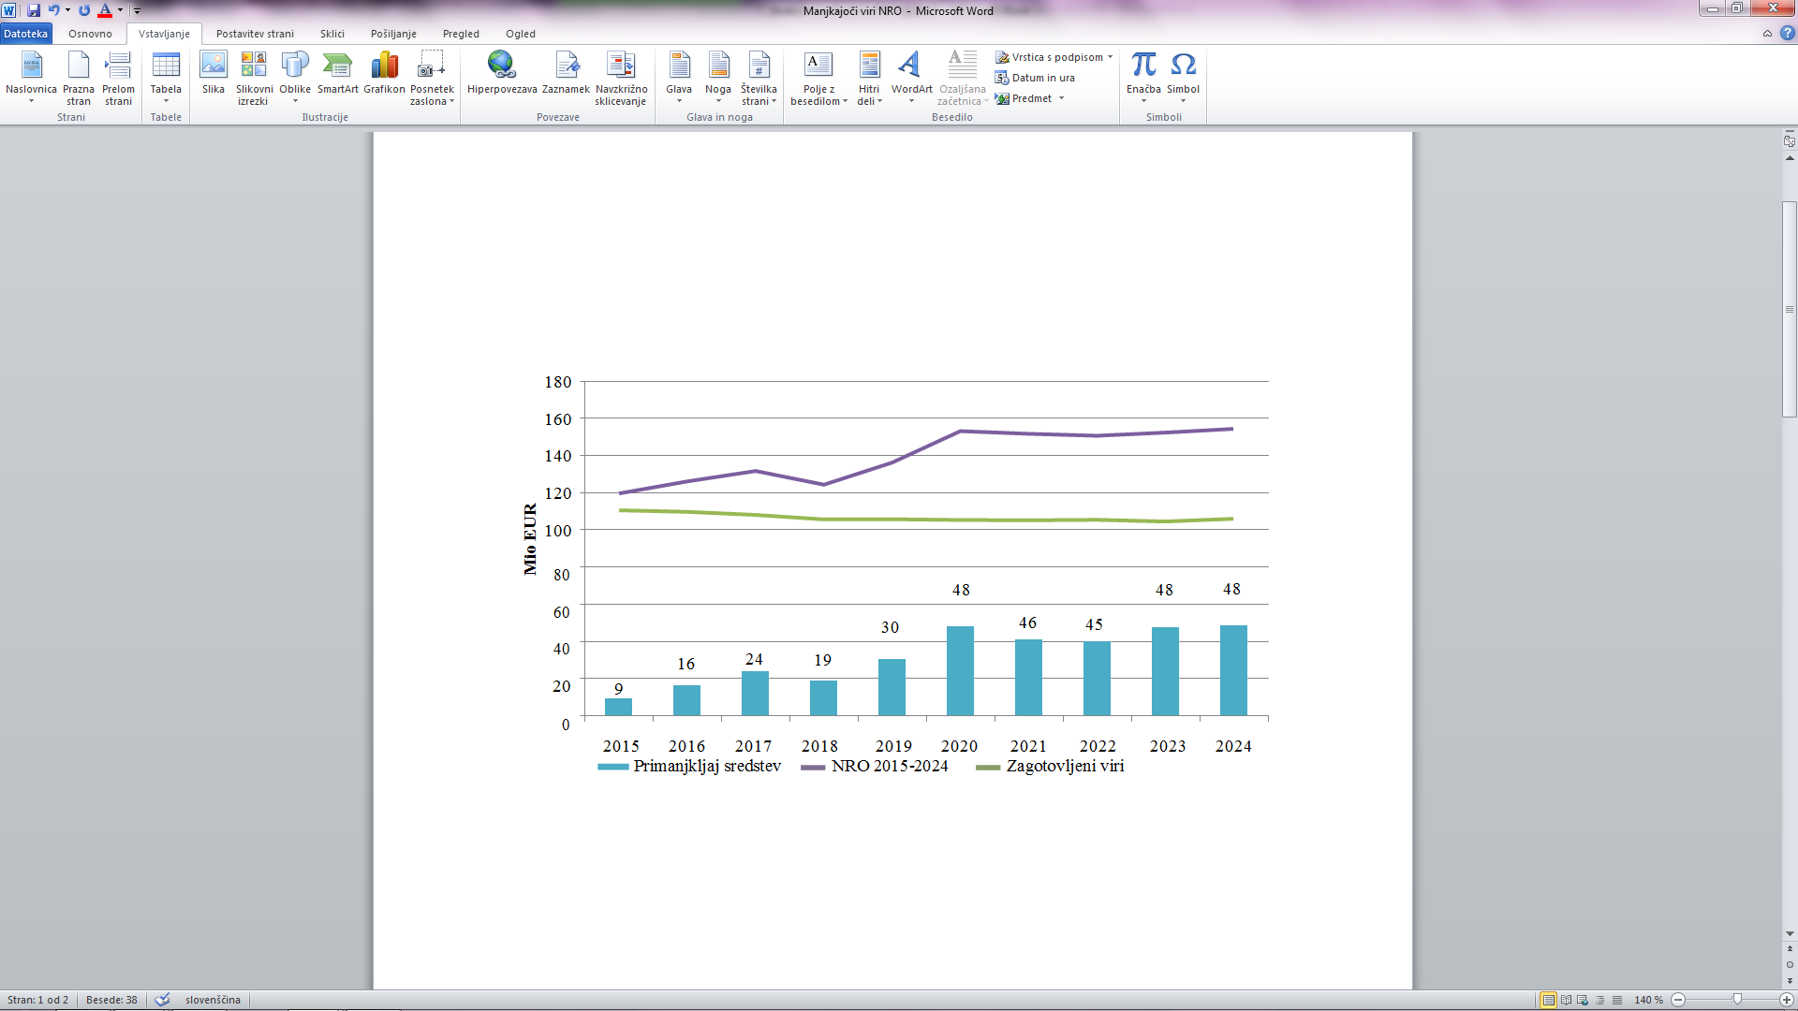
Primanjkljaj finančnih sredstev za realizacijo NRO od 2015 do 2024
Realno zagotovljiva sredstva (ob še varnem obsegu zadolženosti) za realizacijo naložb v NRO znašajo 1.065 mio EUR (pri tem je načrtovan delež lastnih sredstev 60 % in delež dolžniškega kapitala 40 %), kar je le tri četrtine od 1.398 mio EUR potrebnih investicijskih vlaganj iz NRO.
Notes:
Realno zagotovljiva sredstva (ob še varnem obsegu zadolženosti) za realizacijo naložb v NRO znašajo 1.065 mio EUR (pri tem je načrtovan delež lastnih sredstev 60 % in delež dolžniškega kapitala 40 %), kar je le tri četrtine od 1.398 mio EUR potrebnih investicijskih vlaganj iz NRO. Kljub znižanju načrtovanih vlaganj v veljavnem NRO glede na predhodne NRO, zagotovljiva sredstva ne zadoščajo v celoti za njegovo realizacijo, razkorak pa se z leti celo povečuje.
Predvidevamo, da bo ob nespremenjenih pogojih zagotovitve finančnih virov NRO 2015–2024 mogoče vrednostno realizirati le v obsegu 76 %.

Slide 18
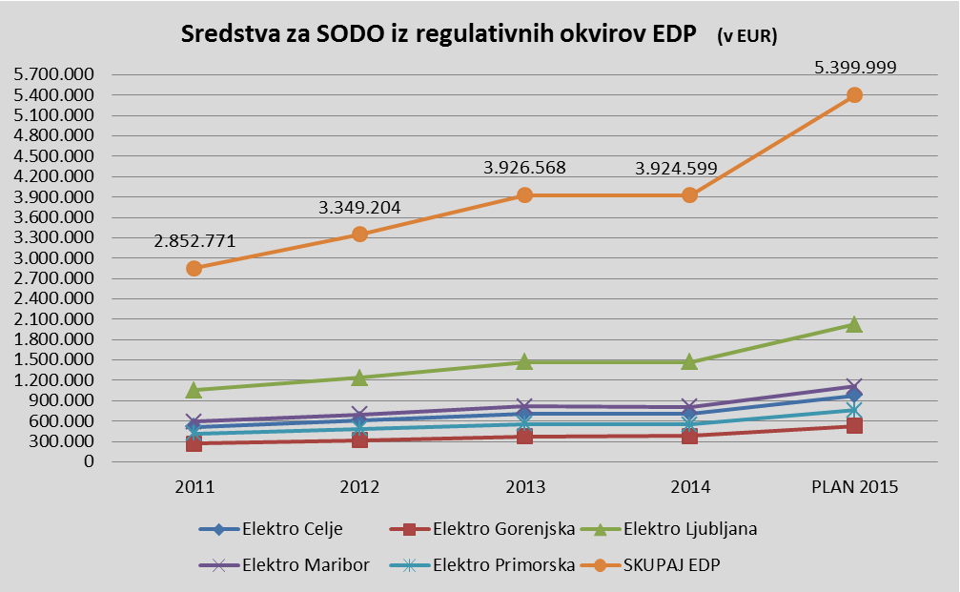
Problematika financiranja investicij EDP po omrežninskem aktu in po pogodbi s SODO
Notes:
Pomemben vpliv na obseg virov za investiranje ima poleg zakonodaje in omrežninskega akta tudi pogodba s SODO, saj se z njo določa del sredstev iz regulativnih okvirov EDP, ki so namenjeni poslovanju SODO; v preteklih regulativnih obdobjih Agencija za energijo ni določila ločenega regulativnega okvira za SODO.
S povečevanjem sredstev za poslovanje SODO so se zmanjševala razpoložljiva sredstva za investiranje EDP.

Slide 19
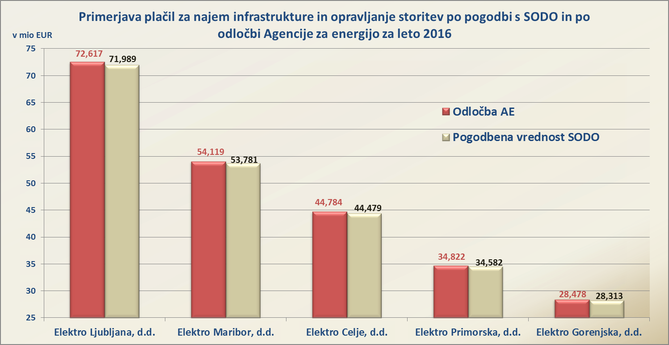
Načrtovana plačila najema infrastrukture in opravljanja storitev za leto 2016
Notes:
Sedanji regulativni okvir, ki ga je določila Agencija za energijo ločeno za elektrodistribucijska podjetja in za SODO velja za obdobje od 1. 1. 2016 do 31. 12. 2018.
Distribucijska podjetja zneske najema infrastrukture in opravljanja storitev zaračunavamo v obliki mesečnih akontacij – te naj bi na podlagi odločb Agencije za energijo za leto 2016 skupaj znašale 234,8 mio EUR. SODO je distribucijskim podjetjem poslal anekse k pogodbam, po katerih bi bile najemnine in storitve distribucijskih podjetij manjše od določenih v odločbah Agencije za energijo za 1,7 mio EUR, na račun večjega deleža SODO. To bi znova pomenilo tudi za toliko nižja investicijska vlaganja EDP.

Slide 20
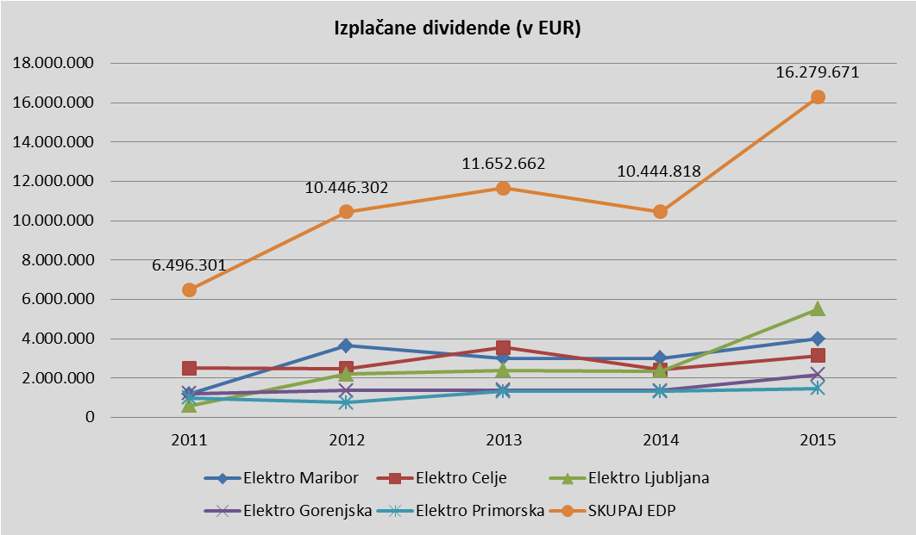
Ostala finančna tveganja prihodnjih investicijskih vlaganj
EDP so v preteklih petih letih skupaj izplačale za dividende 55.319.754 EUR, samo v letu 2015 pa 16.279.671 EUR, kar je 15,2 % investicijskih vlaganj.
Notes:
Med finančnimi tveganji prihodnjih investicijskih vlaganj kaže izpostaviti izplačila dividend oz. skupščinske sklepe o oblikovanju skladov lastnih delnic EDP za odkup delnic manjšinskih delničarjev, morebitne regresne zahtevke države do EDP za plačilo dela od na arbitraži dosojenih 42 mio EUR odškodnine Slovenije za nedobavo električne energije iz NEK Hrvaški, morebitne večje havarije (primerljiva z žledolomom 2014) ter morebitno neizpolnjevanje zavez po pogodbah s kreditodajalci.
EDP so v preteklih petih letih skupaj izplačale za dividende 55.319.754 EUR, samo v letu 2015 pa 16.279.671 EUR, kar je 15,2 % investicijskih vlaganj.

Slide 21
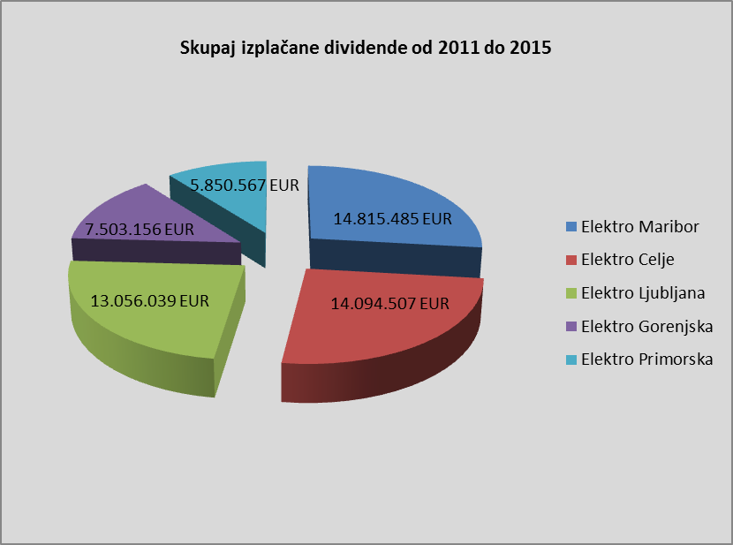
EDP so v preteklih petih letih izplačale za 55.319.754 EUR dividend, od tega Elektro Maribor 26,8%, Elektro Celje 25,5%, Elektro Ljubljana 23,6%, Elektro Gorenjska 13,5% in Elektro Primorska 10,6%.
Notes:
Optimalna odločitev lastnikov bi bila, da se donos, ustvarjen v elektrodistribucijskih podjetjih, v pretežni meri nameni za vlaganje v elektroenergetsko omrežje, in ne za financiranje proračuna in izplačila manjšinskim delničarjem.
Vsi lastniki delnic bi imeli s tem hitro rastočo vrednost svoje finančne naložbe v elektrodistribucijskih podjetjih, država pa poleg tega tudi višjo gospodarsko rast.

Slide 22


